Slide 1


Tickets: definições e tutoriais
Central de Negócios

Slide 2

Definições
O QUE SÃO OS TICKETS: Ticket é o registro formal de uma solicitação recebida, utilizado para controle, acompanhamento e gestão das demandas.
Existem dois tipos de Tickets, são eles:
Ticket TR: Um pedido feito para alteração de algo no cadastro ou um e-mail sobre alguma tratativa do cadastro.
Ticket CP: Um pedido de seguro antes de ser cadastrado.

Slide 3
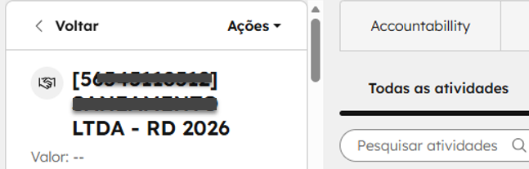
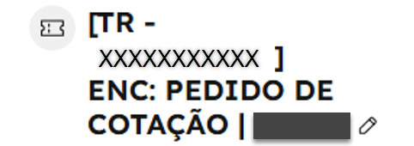
Diferenças
TICKET X NEGÓCIO
O QUE É O NEGÓCIO: Negócio é um pedido de seguro já cadastro, e seguindo as suas tratativas.
EXEMPLO NEGÓCIO EXEMPLO TICKET

Slide 4
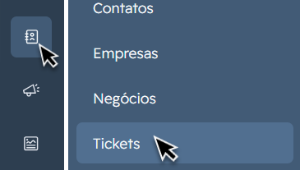

Como abrir um Ticket?
Selecionar o símbolo do caderno no canto esquerdo da tela e em seguida, clicar em “Tickets”.
Ao abrir a aba “Tickets”, clique no botão superior direito em laranja chamado “Criar Ticket”.
Ao clicar em “Criar Ticket”, irá abrir esta aba para adicionar as informações do Ticket.

Slide 5
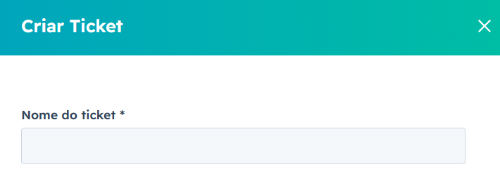
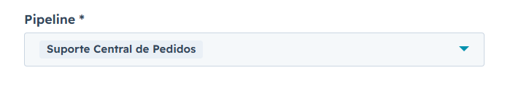
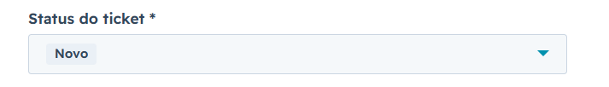
Como abrir um Ticket?
Inserir o número do Hub ao qual foi solicitado a abertura de Ticket.
Selecionar “Suporte Central de Pedidos”.
Estará como “Novo” automaticamente e é preciso deixar desta forma.

Slide 6
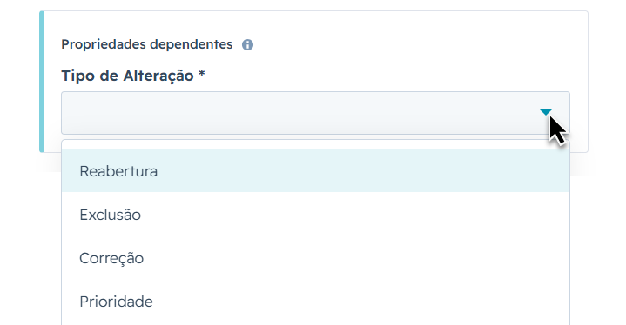
Abrir Ticket: Tipos de Alteração
Reabertura: Requer reabertura devido inconsistências, falta de informações ou nova atuação.
Exclusão: Por conta de duplicidade ou quando a solicitação já devia estar encerrada.
Correção: Para ajustar informações, dados ou etapas do Hub.
Prioridade: Ocorre quando há alteração do nível de urgência do Hub.

Slide 7
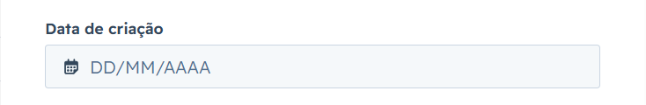
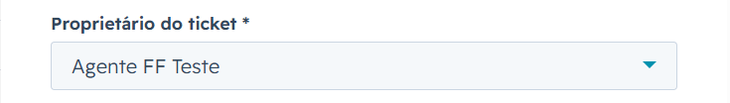
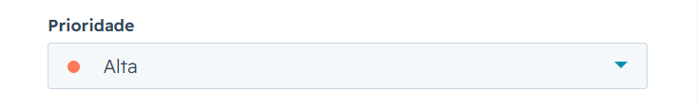
Como abrir um Ticket?
Selecionar a data na qual foi solicitado a abertura do Ticket.
Escreva o nome e selecione a pessoa na qual solicitou a abertura do Ticket.
Selecionar “Alta”.

Slide 8
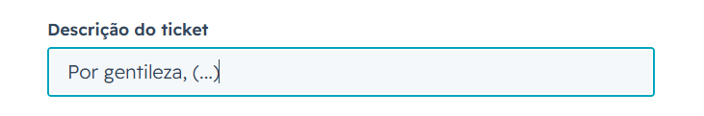
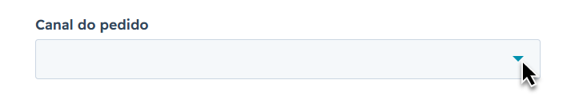
Como abrir um Ticket?
Inserir o texto abaixo e substituir o “(...)” pela descrição da solicitação.
Exemplo: “Por gentileza, alterar para Ordem Firme”. / “Por gentileza, excluir o Hub, pois (justificativa).”
Selecionar o setor da pessoa que solicitou.

Slide 9
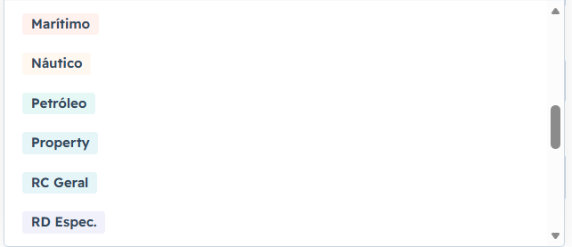
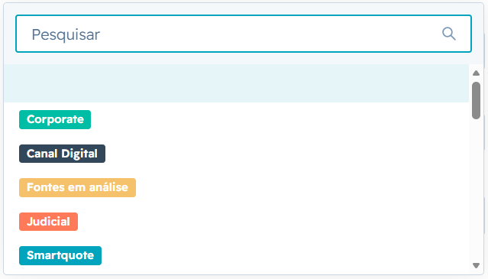
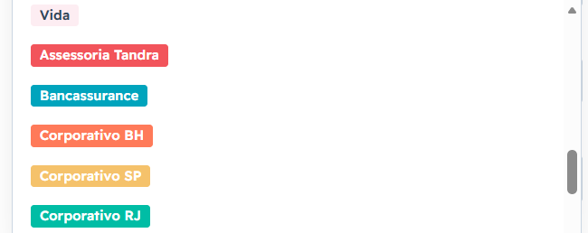
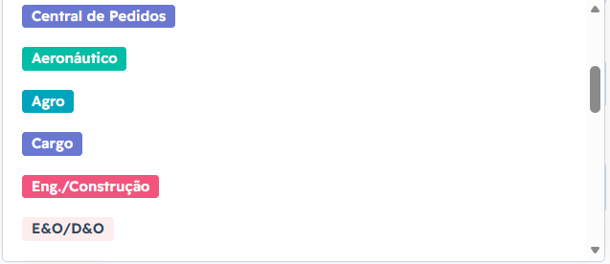
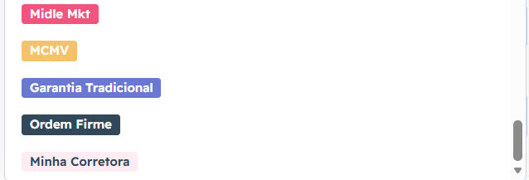
Abrir Ticket: Setores
1
Os setores são:
1

Slide 10
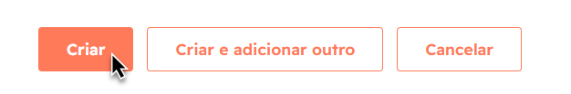
Como abrir um Ticket?
Exemplo: A solicitação foi encaminhada no grupo de integração “Garantia Tradicional + Central de Negócios”, então você deve selecionar o setor “Garantia Tradicional” na aba “Canal do Pedido”.
4. Confira as informações preenchidas antes de realizar o último passo.
5. Ao final da aba, clique em “Criar” para finalizar a abertura do Ticket.
1

Slide 11
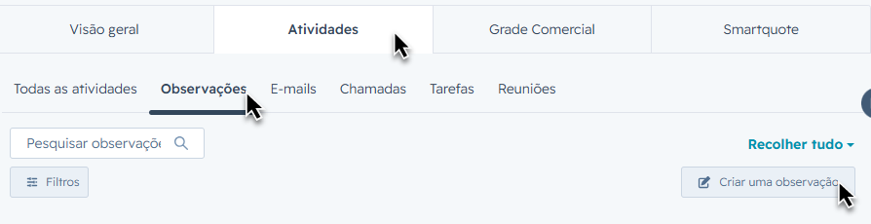
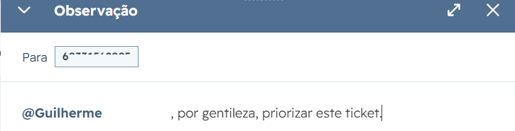

Como pedir prioridade?
1
Após criar o Ticket, clique na aba “Atividades” vá em “Observações” e em seguida, clique no botão “Criar uma observação”.
2
Na aba “Observação”, mencionar o colaborador que criou o Negócio com o seguinte texto. Em seguida, clicar no botão inferior “Criar observação”.

Slide 12

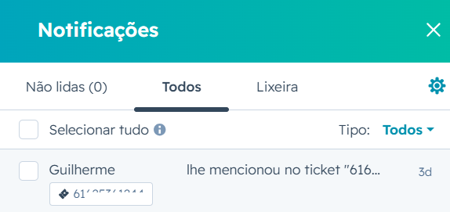
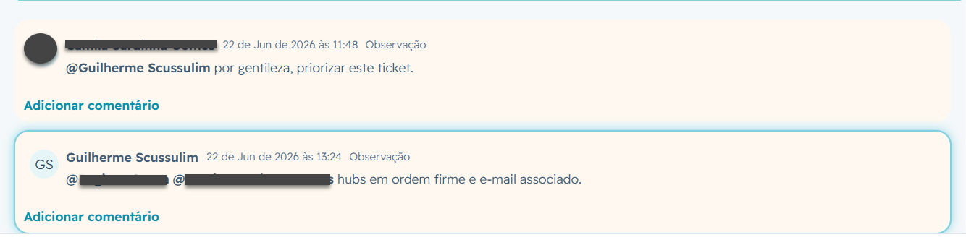
Pedir prioridade: sino do Hub
1
No canto superior direito, clique no ícone do sino.
2
Ao clicar no símbolo do sino, irá abrir a aba “Notificações”.
3
Clique sobre uma das notificações e acompanhe o pedido de solicitação e outros que te mencionarem no HubSpot.

Slide 13
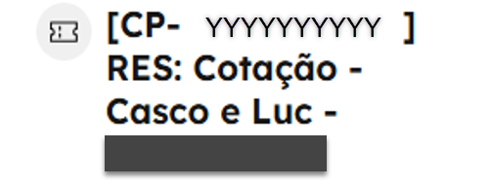
Como identificar o número do Ticket?
1
1
EXEMPLO DE TICKET TR:
EXEMPLO DE TICKET CP:
O número do Ticket é o número que vem após o TR.
O número do Ticket é o número que vem após o CP.
Pesquisando pelo número os resultados são exatos!

Slide 14
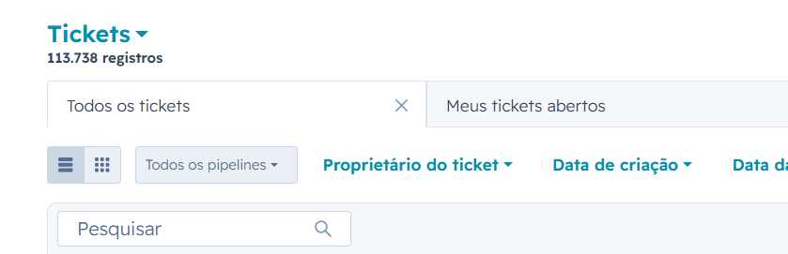
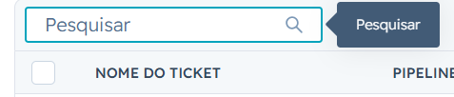
Como pesquisar um Ticket?
1
Selecionar o símbolo do caderno no canto esquerdo da tela e em seguida, clicar em “Tickets”.
2
Clique em pesquisar e preencha com os dados de pesquisa do Ticket.

Slide 15
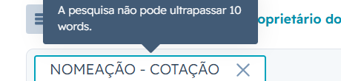
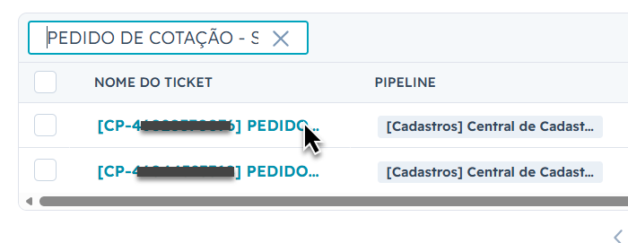
Como pesquisar um Ticket?
OBSERVAÇÃO: Caso apareça a mensagem abaixo, reescreva dentro do limite máximo de 10 caracteres para consulta.
3
Após encontrar o Ticket, clique nele e confirme dentro do mesmo as informações presentes para ter certeza de que é o Ticket que procura.

Slide 16
Como pesquisar um Ticket?
Caso você não tenha o nome do Ticket é possível pesquisar por:
• Título do e-mail;
• Segurado;
• Palavras-chave do caso (produto, data, tipo de pedido etc.);
• Corretor;
• CNPJ, ou CPF;
• Número do ticket.

Slide 17
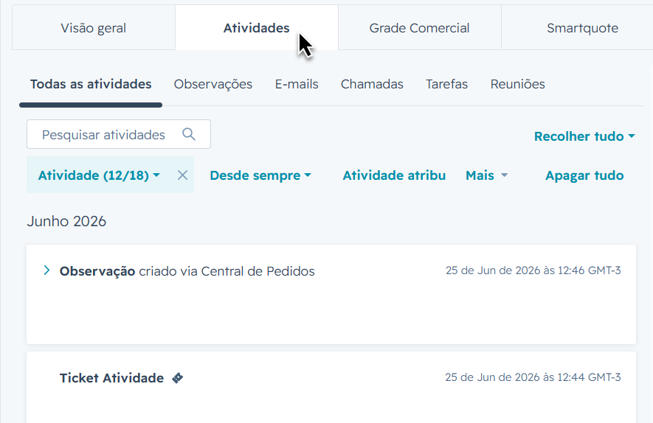
Como acompanhar um Ticket?
1
1. Para acompanhar o Ticket, observar o andamento pela aba “Atividades”.
2. Após a abertura do Ticket, é importante manter o link do Ticket para acompanhamentos posteriores.
Caso não tenha mantido o link do Ticket, entrar em contato com um dos agentes da Central de Pedidos.

Slide 18
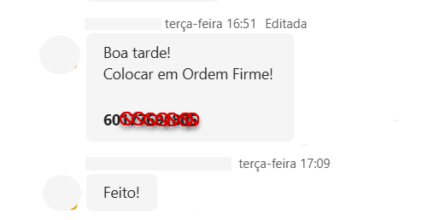
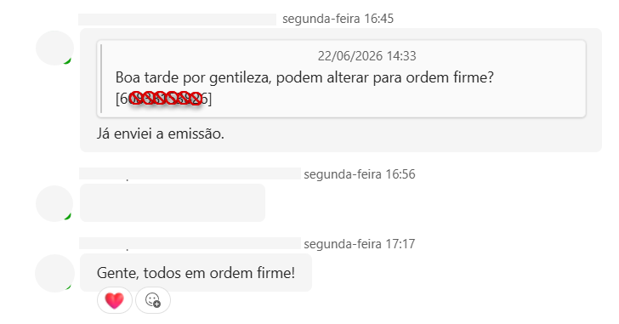
Como retornar aos solicitantes?
Retornar a solicitação dentro do mesmo canal de comunicação em que foi enviada.
EXEMPLOS:
1
1

Slide 19
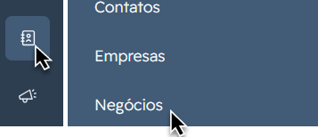
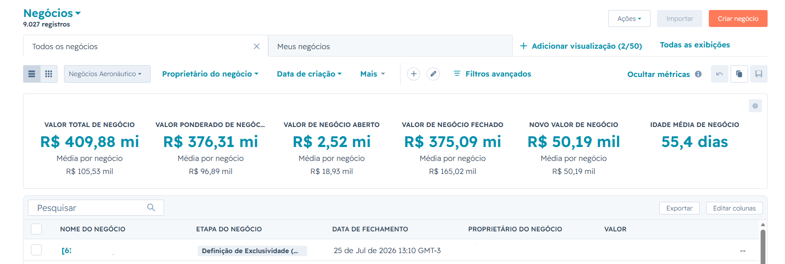
Como pesquisar um negócio?
1
Ao selecionar o símbolo do caderno no canto esquerdo da tela, clique em “Negócios”.
2
Ao clicar em “Negócios”, a tela seguinte será aberta.

Slide 20
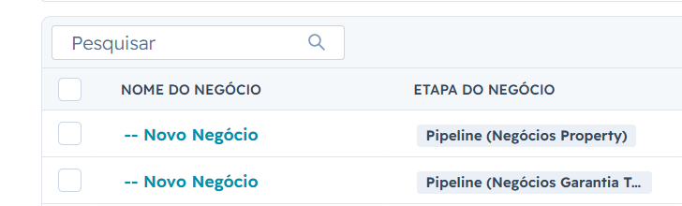
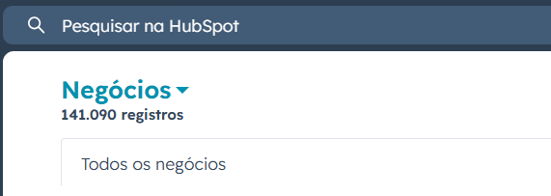
Como pesquisar um negócio?
O número dos negócios é sequencial e atualmente é composto por 11 dígitos, começa com 5 e está localizado entre os colchetes “[]”.
1
1
Na aba “Pesquisar” dos Negócios:
Na aba “Pesquisar na HubSpot”:

Slide 21
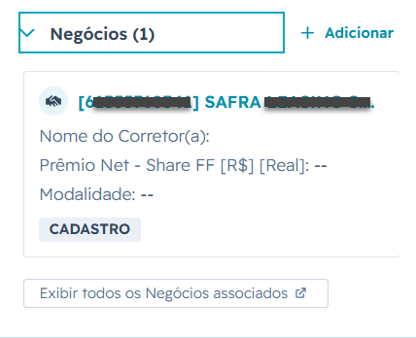
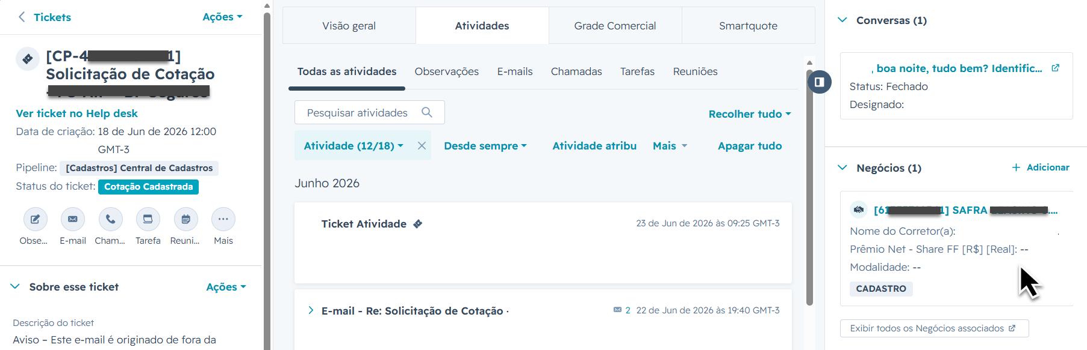
Como encontrar um Negócio dentro de um Ticket
Ao pesquisar um ticket, a aba irá abrir da maneira abaixo.
1
1
Na lateral direita, é possível explorar a aba rolando para baixo e logo encontrando a aba “Negócios”.
Ao clicar em cima, você será redirecionado ao Negócio.
Todos os Negócios que estiverem associados a este Ticket, irão aparecer nesta aba.

Slide 22
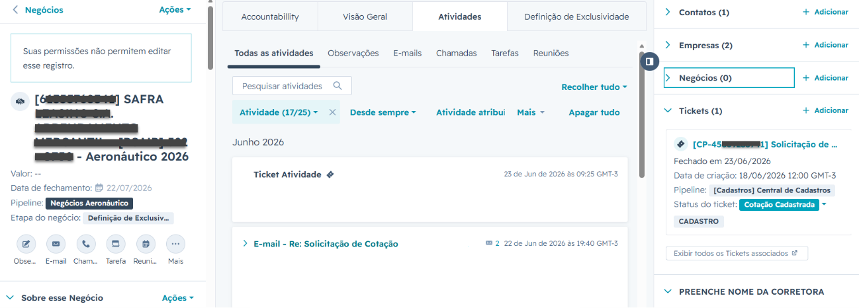
Como encontrar um Ticket dentro de um Negócio
1
Ao pesquisar um negócio, a aba irá abrir da maneira abaixo.
1
Na tela “Negócios”, ainda na lateral direita, é possível identificar aba “Tickets”.
Ao clicar em cima, você será redirecionado ao Ticket.
Todos os Tickets que estiverem associados a este Negócio, irão aparecer nesta aba.

Slide 23
Agradecemos a atenção!
Central de Negócios

